Slide 1
AI世代中開源概念的混淆與釐清
Clarifying the Confusion Around the Concept of Open Source in the AI Era
葛冬梅 Florence T.M. Ko ftmk20082@gmail.com http://tw.linkedin.com/in/florencetmko
OSLN.TW 共同發起人 群牧開源管理顧問有限公司 首席顧問
© 葛冬梅，本簡報用於COSCUP 2025 的「開放授權的克萊兜史夠普 / Open Licensing Kaleidoscope」法律軌的演講中，除另有標示外，本簡報內容採用 CC BY-NC-SA TW 3.0+ 授權。

Slide 2
開源
多人協作
共通標準
工作依歸

Slide 3
授權領域
自由軟體的四大自由
開源軟體的開源定義

Slide 4
AI → 開源AI → 開源

Slide 5
「開源...禁止商業利用」？
「開源...禁止再授權給第三人」？

Slide 6
開源定義
Open Source Definition, OSD

Slide 7
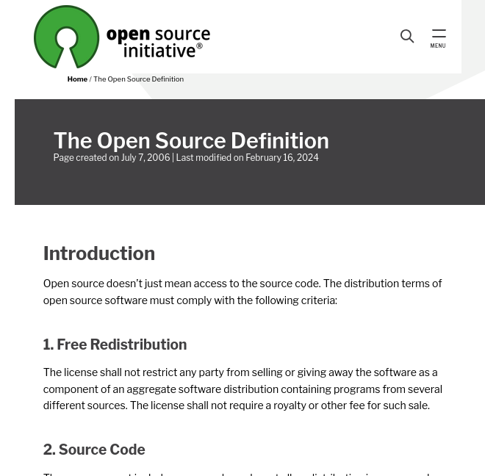
https://opensource.org/osd

Slide 8
1. 自由散布 (Free Redistribution）
2. 原始碼 (Source Code)
3. 衍生著作 (Derived Works)
4. 原創作者者原始碼的一致性 (Integrity of The Author's Source Code)
5. 不得對任何人或團體有差別待遇 (No Discrimination Against Persons or Groups)
6. 對程式在任何領域內的利用不得有差別待遇 (No Discrimination Against Fields of Endeavor)
7. 授權條款的完整散布 (Distribution of License)
8. 授權不得專屬於特定產品 (License Must Not Be Specific to a Product)
9. 授權不得限制其他軟體 (License Must Not Restrict Other Software)
10. 授權必須技術中立 (License Must Be Technology-Neutral)

Slide 9
葛冬梅
開放源碼定義與開放源碼促進會
https://ossf.denny.one/tw/basic-concepts/1447-2010-07-13-09-57-12.html

Slide 10
Fast Healthcare Interoperability Resources
FHIR
醫療相關資訊交換標準

Slide 11
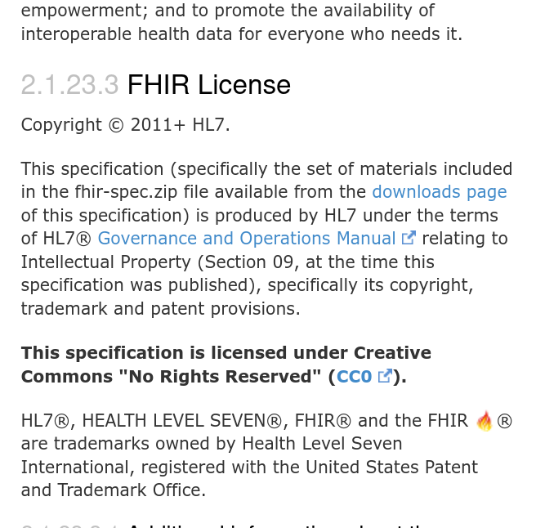
https://build.fhir.org/license.html

Slide 12
FHIR Universal Conversion Kit
(Project F.U.C.K)
是讓醫療資訊轉換成為 FHIR 格式的專案
支援將轉換後的資料上傳到 FHIR 伺服器
各方需求者因此可以快速簡便地利用被轉換後的 FHIR 醫療資訊

